Slide 1



Команда «НИИстовые»
Кейс №2
Rutube-Виральные клипы

Slide 2

Постановка задачи
2
Цель работы: на основе длинного видео необходимо автоматически сгенерировать
(смонтировать) набор коротких видео в формате шортс с ключевыми моментами оригинального видео для привлечения зрителей к просмотру полного видео.
Задачи:
исследование данных и литературы для формирования множества подходов к решению задачи;
определение стека технологий и перечня инструментов для реализации поставленной цели;
разработка архитектуры сервиса генерации коротких видео;
реализация прототипа сервиса генерации коротких видео.

Slide 3
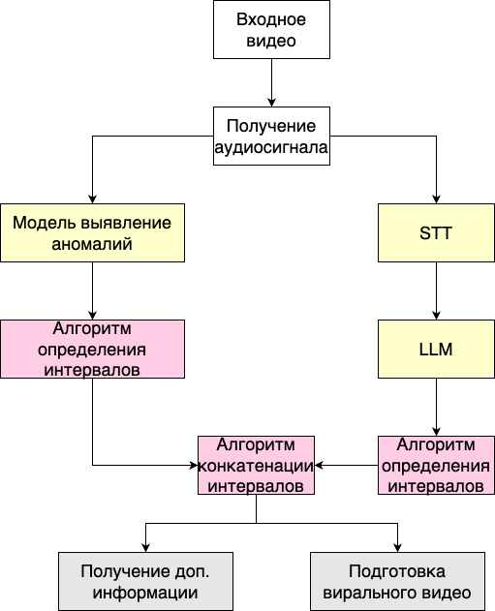
Общий алгоритм предлагаемого решения
1. Входное видео поступает на вход системы, где извлекается аудиосигнал.
2. Модель выявления аномалий анализирует аудиосигнал и помогает в определении интервалов (временных сегментов) с помощью соответствующего алгоритма.
3. Параллельно, система преобразования речи в текст (STT) преобразует аудиосигнал в текст. Этот текст анализируется с помощью большой языковой модели (LLM), что также ведет к определению интервалов, но уже на основе содержательной составляющей.
4. Далее интервалы, определенные аномалиями и текстовым анализом, объединяются через алгоритм конкатенации интервалов.
5. На основе объединенных интервалов происходит либо получение дополнительной информации, либо подготовка вирального видео с целью создания контента, который потенциально может стать популярным.
Этот процесс задействует как анализ аномалий в аудиосигнале, так и текстовую обработку для более глубокой интерпретации данных и выявления ключевых моментов для вирального контента.

Slide 4
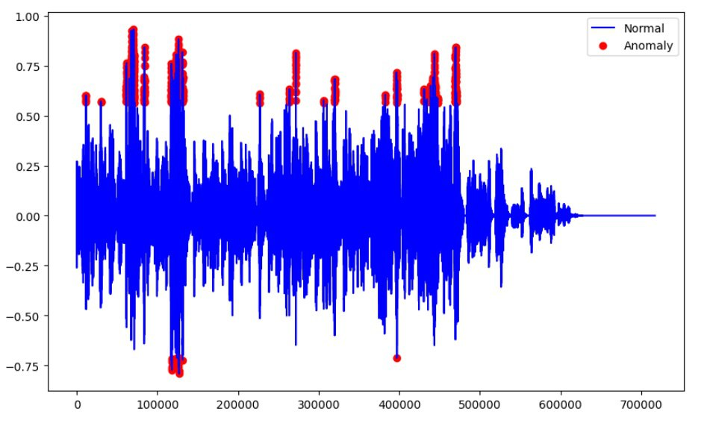
Примеры выявления аномалий при анализе видеопотока
- Алгоритм: Изоляционный лес.
- Признаки аномалий: Чрезмерные пики амплитуды, как показано на графике.
- Задача: Автоматическое обнаружение сегментов аудиодорожки, которые потенциально понравится людям .
Данный метод позволяет обрабатывать большие объемы аудиоданных в реальном времени и эффективно выявлять наиболее интересные моменты на аудиозаписи.
Амплитуда сигнала
Время

Slide 5
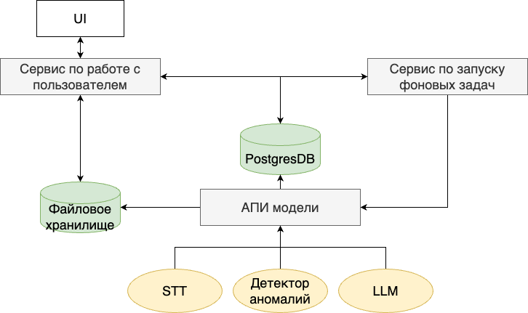
Функциональная архитектура системы
Технологический стек решения
Язык программирования: Python
UI: Nocobase
БД: Postgres и локальное хранилище файлов
Обучение моделей: JupyterLab
Постановка задач в очередь на обработку (Celery, Flower)

Slide 6
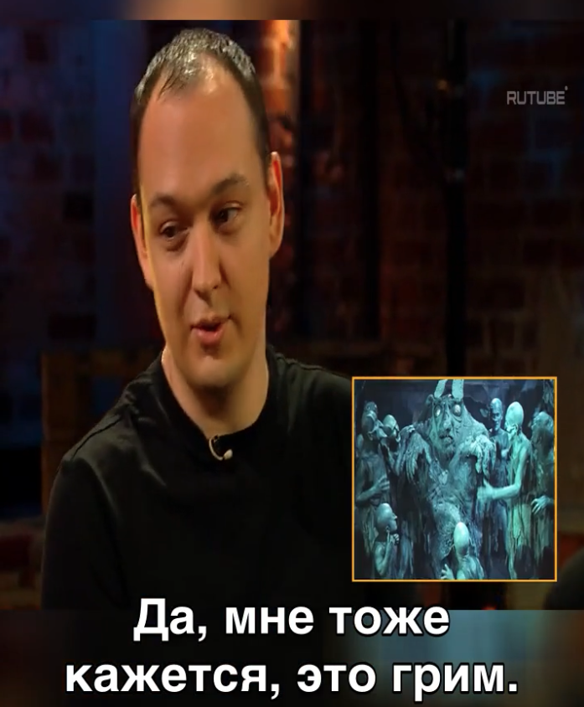
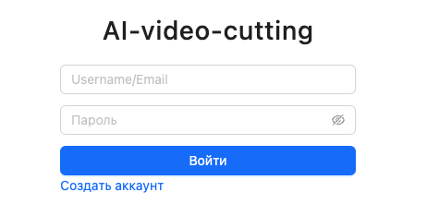
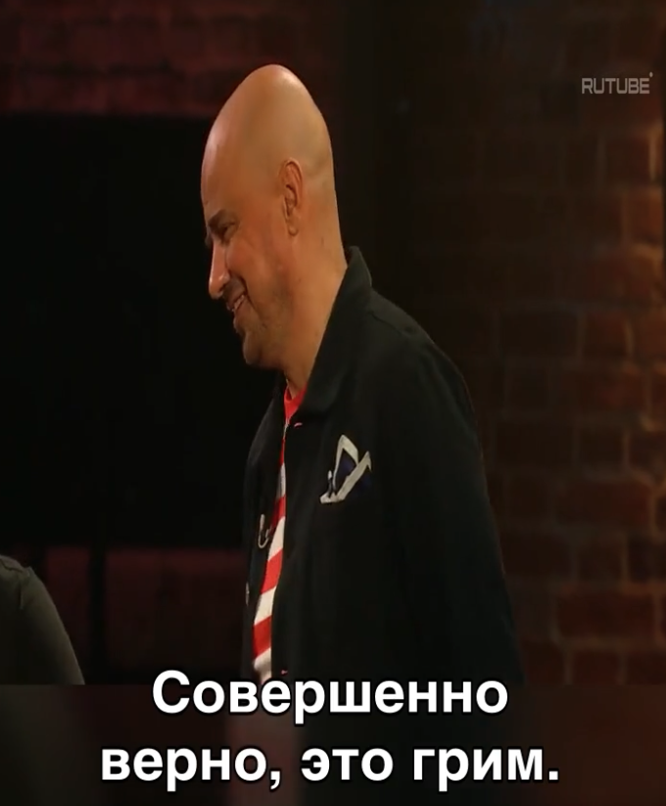
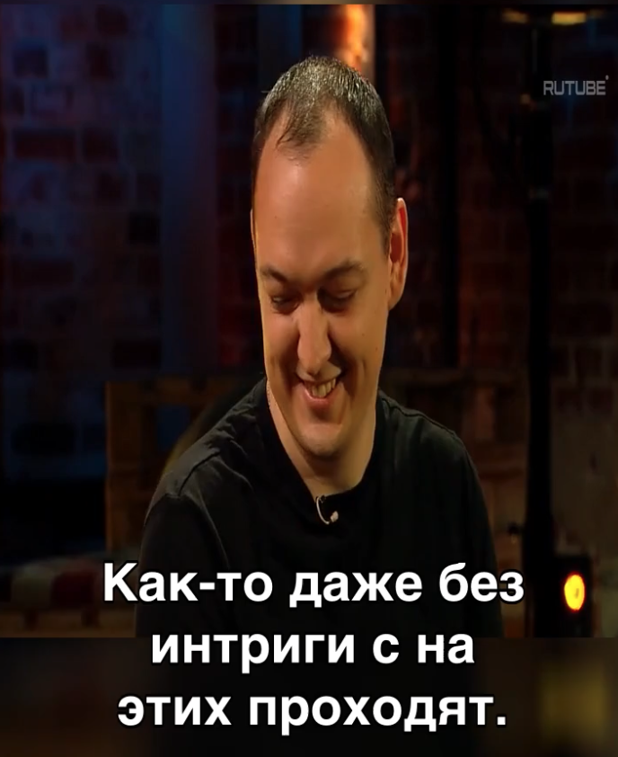
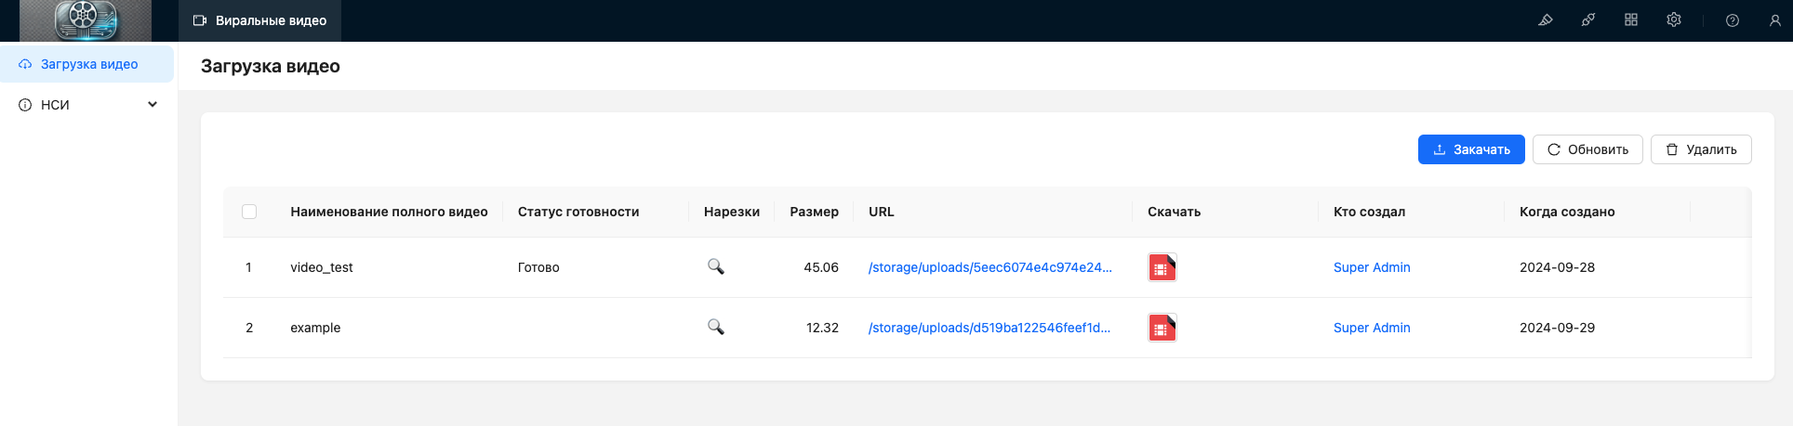
Пользовательский интерфейс системы

Slide 7
Направления для развития
В части исследования:
- Добавление MFCC признаков для выявления аномалий на видео
- Ускорение инференса за счет упрощения количества обращений к LLM
В части программного обеспечения:
- Добавление интеграционных механизмов взаимодействия с другими АСУ
- Расширение функционала в части анализа добавленных файлов
- Расширение функционала в части онлайн редактора и выбора интересующих нарезок из основного видео

Slide 8
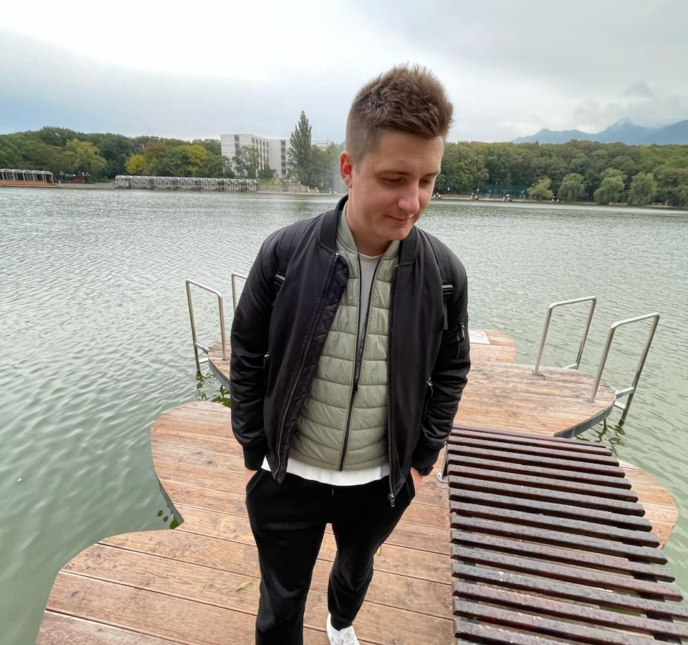

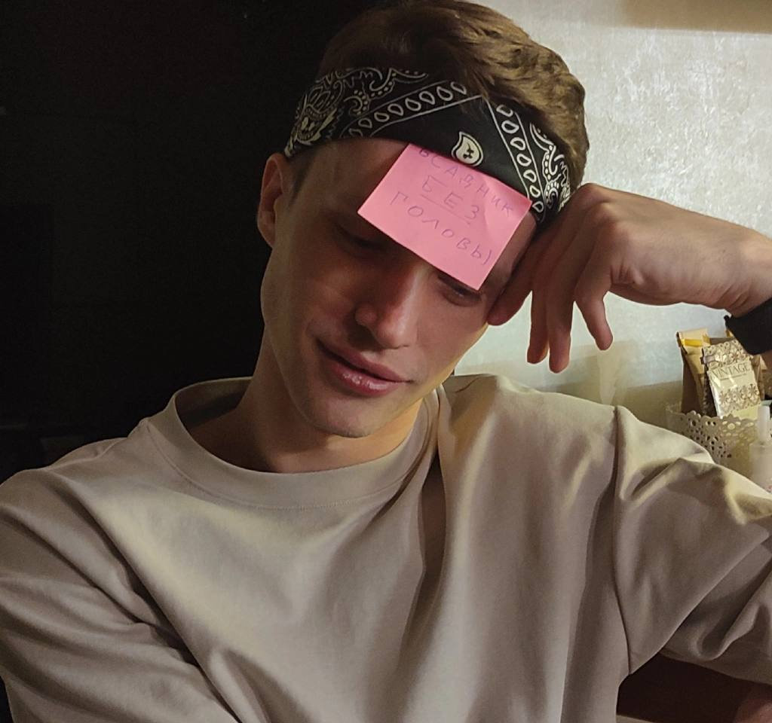

Состав команды
Максим
Кулагин
Герман
Янченко
Константин
Дьячков
Алексей
Трушников
ML-TeamLead
@maksim_kulagin
+7(999)114-50-52
ML-инженер
@xQQzme
+7(921)107-36-56
ML-инженер
@diachkov1415
+7(981)557-41-40
MLOps
@Twinshape
+7(902)269-35-45

